Slide 1

[주관1] 한국환경연구원
전력부문 온실가스 감축평가모형 개발/고도화
기간: 2017~2050 또는 2060년
주요 결정 변수: 설비용량 및 발전량 => 결과: 배출량, 전력믹스, 전력비용
주요 시나리오변수: 전력수요 변화, 기후정책(배출량 제약 vs 탄소가격), 기타정책(송전망 연계 등)
주요 이슈: SSP 시나리오에서 주요 변수의 데이터 활용 여부
BAU
NetZero
온실가스 배출 경로: 2030 NDC 및 2050 NetZero 미달성
전력수요 증감율: moderate increases(과거 기준 증가율 적용)
기술발전: moderate progress (기술전망의 중간 수준)
기술 option: 전통발전원, 재생에너지, ESS, + 제한(CCS, DAC, 수소)
연료가격: IEA APS
온실가스 배출: 2030 NDC 및 2050 NetZero 달성
전력수요 증감율: rapid increases (전력화 발생: 전기차, 수소, 히트펌프 등)
기술발전: rapid progress (기술전망 high 수준)
기술 option: 전통발전원, 재생에너지, ESS, + 보급(CCS, DAC, 수소)
연료가격: IEA net Zero
1
Notes:
3차년도 연구 수행 내용

Slide 2
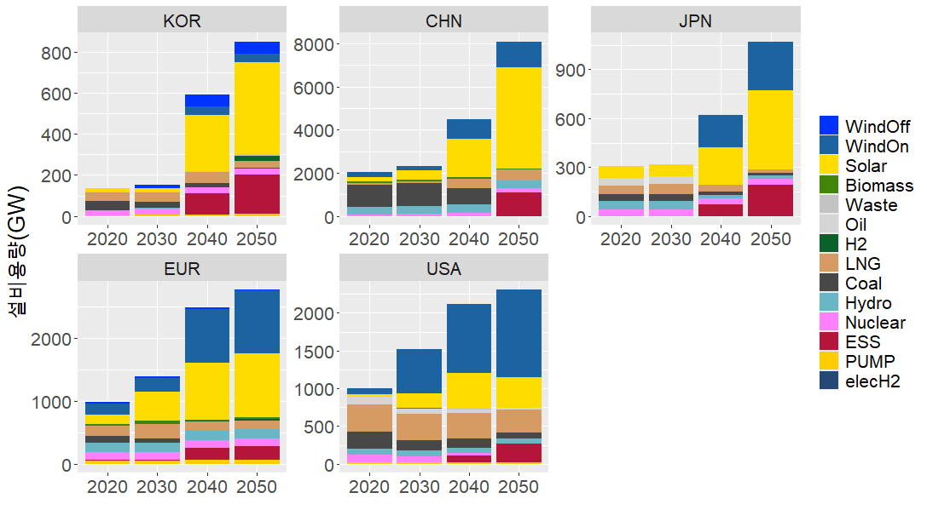
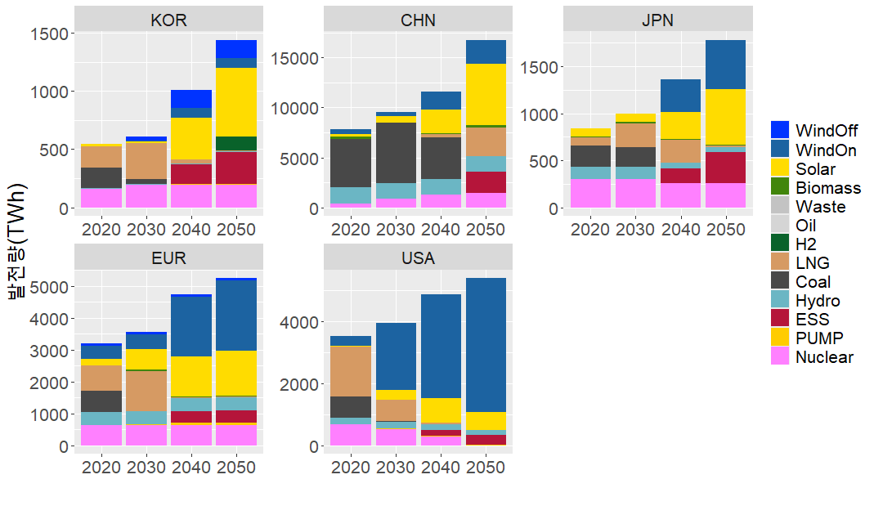
2-2. [주관1] 한국환경연구원 연구 수행 내용
전력부문 온실가스 감축평가모형 개발/고도화
NetZero 시나리오 결과 예시
2
Notes:
3차년도 연구 수행 내용

